Slide 1



UBND QUẬN DƯƠNG KINH
TRƯỜNG TIỂU HỌC ANH DŨNG
ÂM NHẠC
TIẾT 31: HỌC BÀI HÁT KHÚC CA HÈ VỀ

Slide 2





Slide 3




Chủ đề 8: Khúc ca hè về

Slide 4
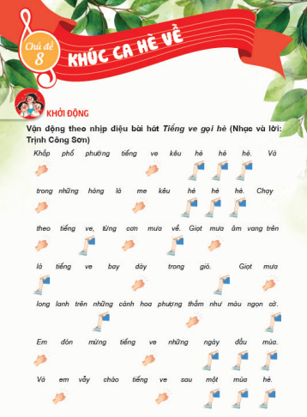




Slide 5

Chủ đề 8: Khúc ca hè về
Tiết 31
Hát: Khúc ca hè về
Nhạc và lời: Bích Liễu

Slide 6
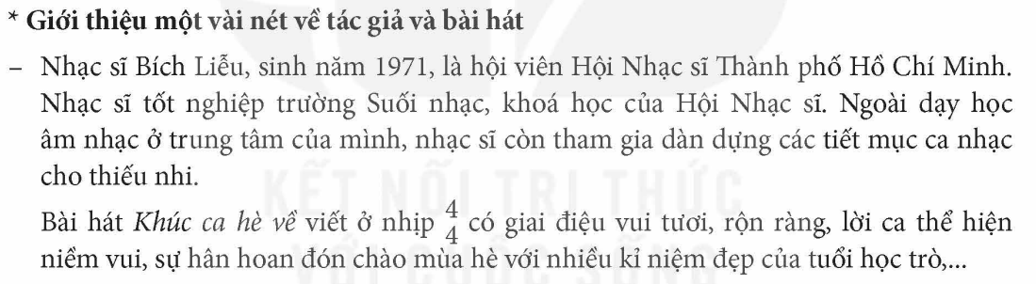

Slide 7


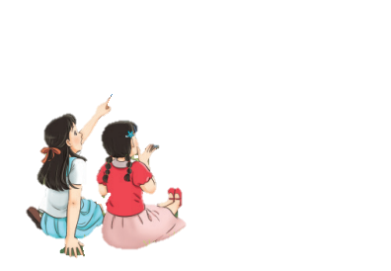

Đọc lời ca
Khúc ca hè về
Nhạc và lời: Bích Liễu
Lời 2:
Hè đến cho em vui chơi mọi nẻo đường.
Chiều dần tắt nắng cánh diều bay theo em.
Bên lũy tre làng sáo nhịp theo tiếng đàn.
Hòa chung tiếng hát khúc ca hè hè về.
Mùa hè lại đến bùi ngùi trong cánh phượng.
Mùa hè mang theo niềm vui bao ước mơ xa.
Hè về lưu luyến chia tay hè về hè về.
Tạm biệt thầy cô bạn bè nét chữ thân thương.
La la la la hè về cho em ước mơ.
La la la la hè mang nỗi nhớ bâng khuâng.
La la la la hè về em thêm tuổi mới.
Em yêu mùa hè, hè về thỏa lòng ước mong.
Lời 1:
Màu áo tan trường tung bay khắp phố phường.
Kỉ niệm đến lớp mãi động trong tim em.
Nhặt cánh phượng hồng ép vào trang sách nhỏ.
Mùa thi trôi qua tiếng ve gọi hè về.
Mùa hè lại đến bùi ngùi trong cánh phượng.
Mùa hè mang theo niềm vui bao ước mơ xa.
Hè về lưu luyến chia tay hè về hè về.
Tạm biệt thầy cô bạn bè nét chữ thân thương.
La la la la hè về cho em ước mơ.
La la la la hè mang nỗi nhớ bâng khuâng.
La la la la hè về em thêm tuổi mới.
Em yêu mùa hè, hè về thỏa lòng ước mong.

Slide 8

HỌC HÁT TỪNG CÂU

Slide 9
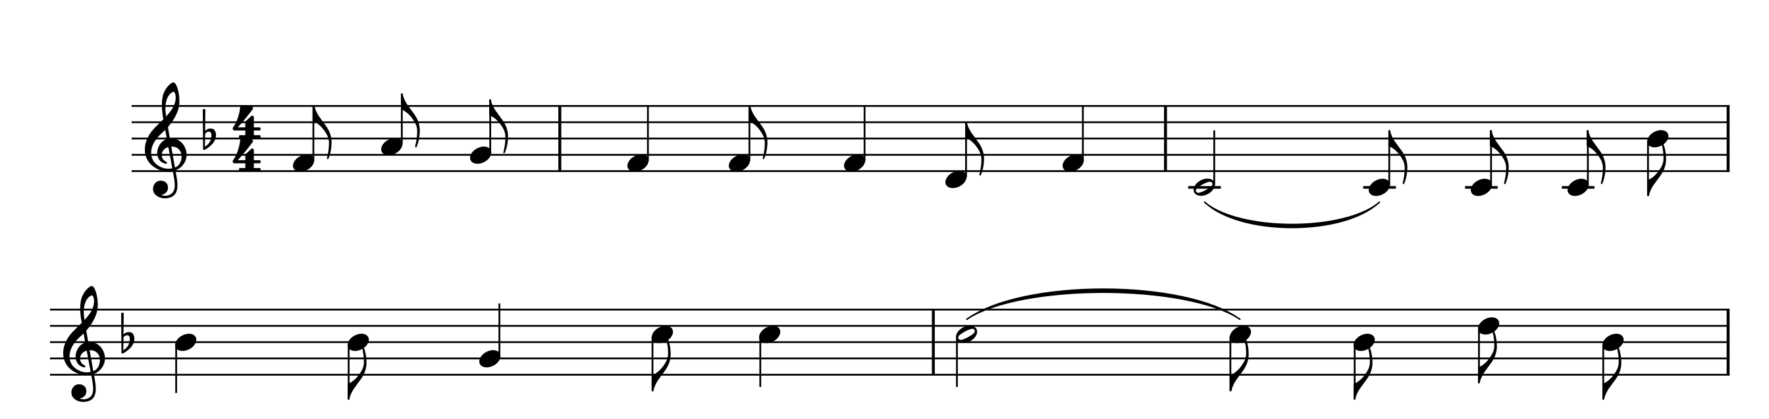
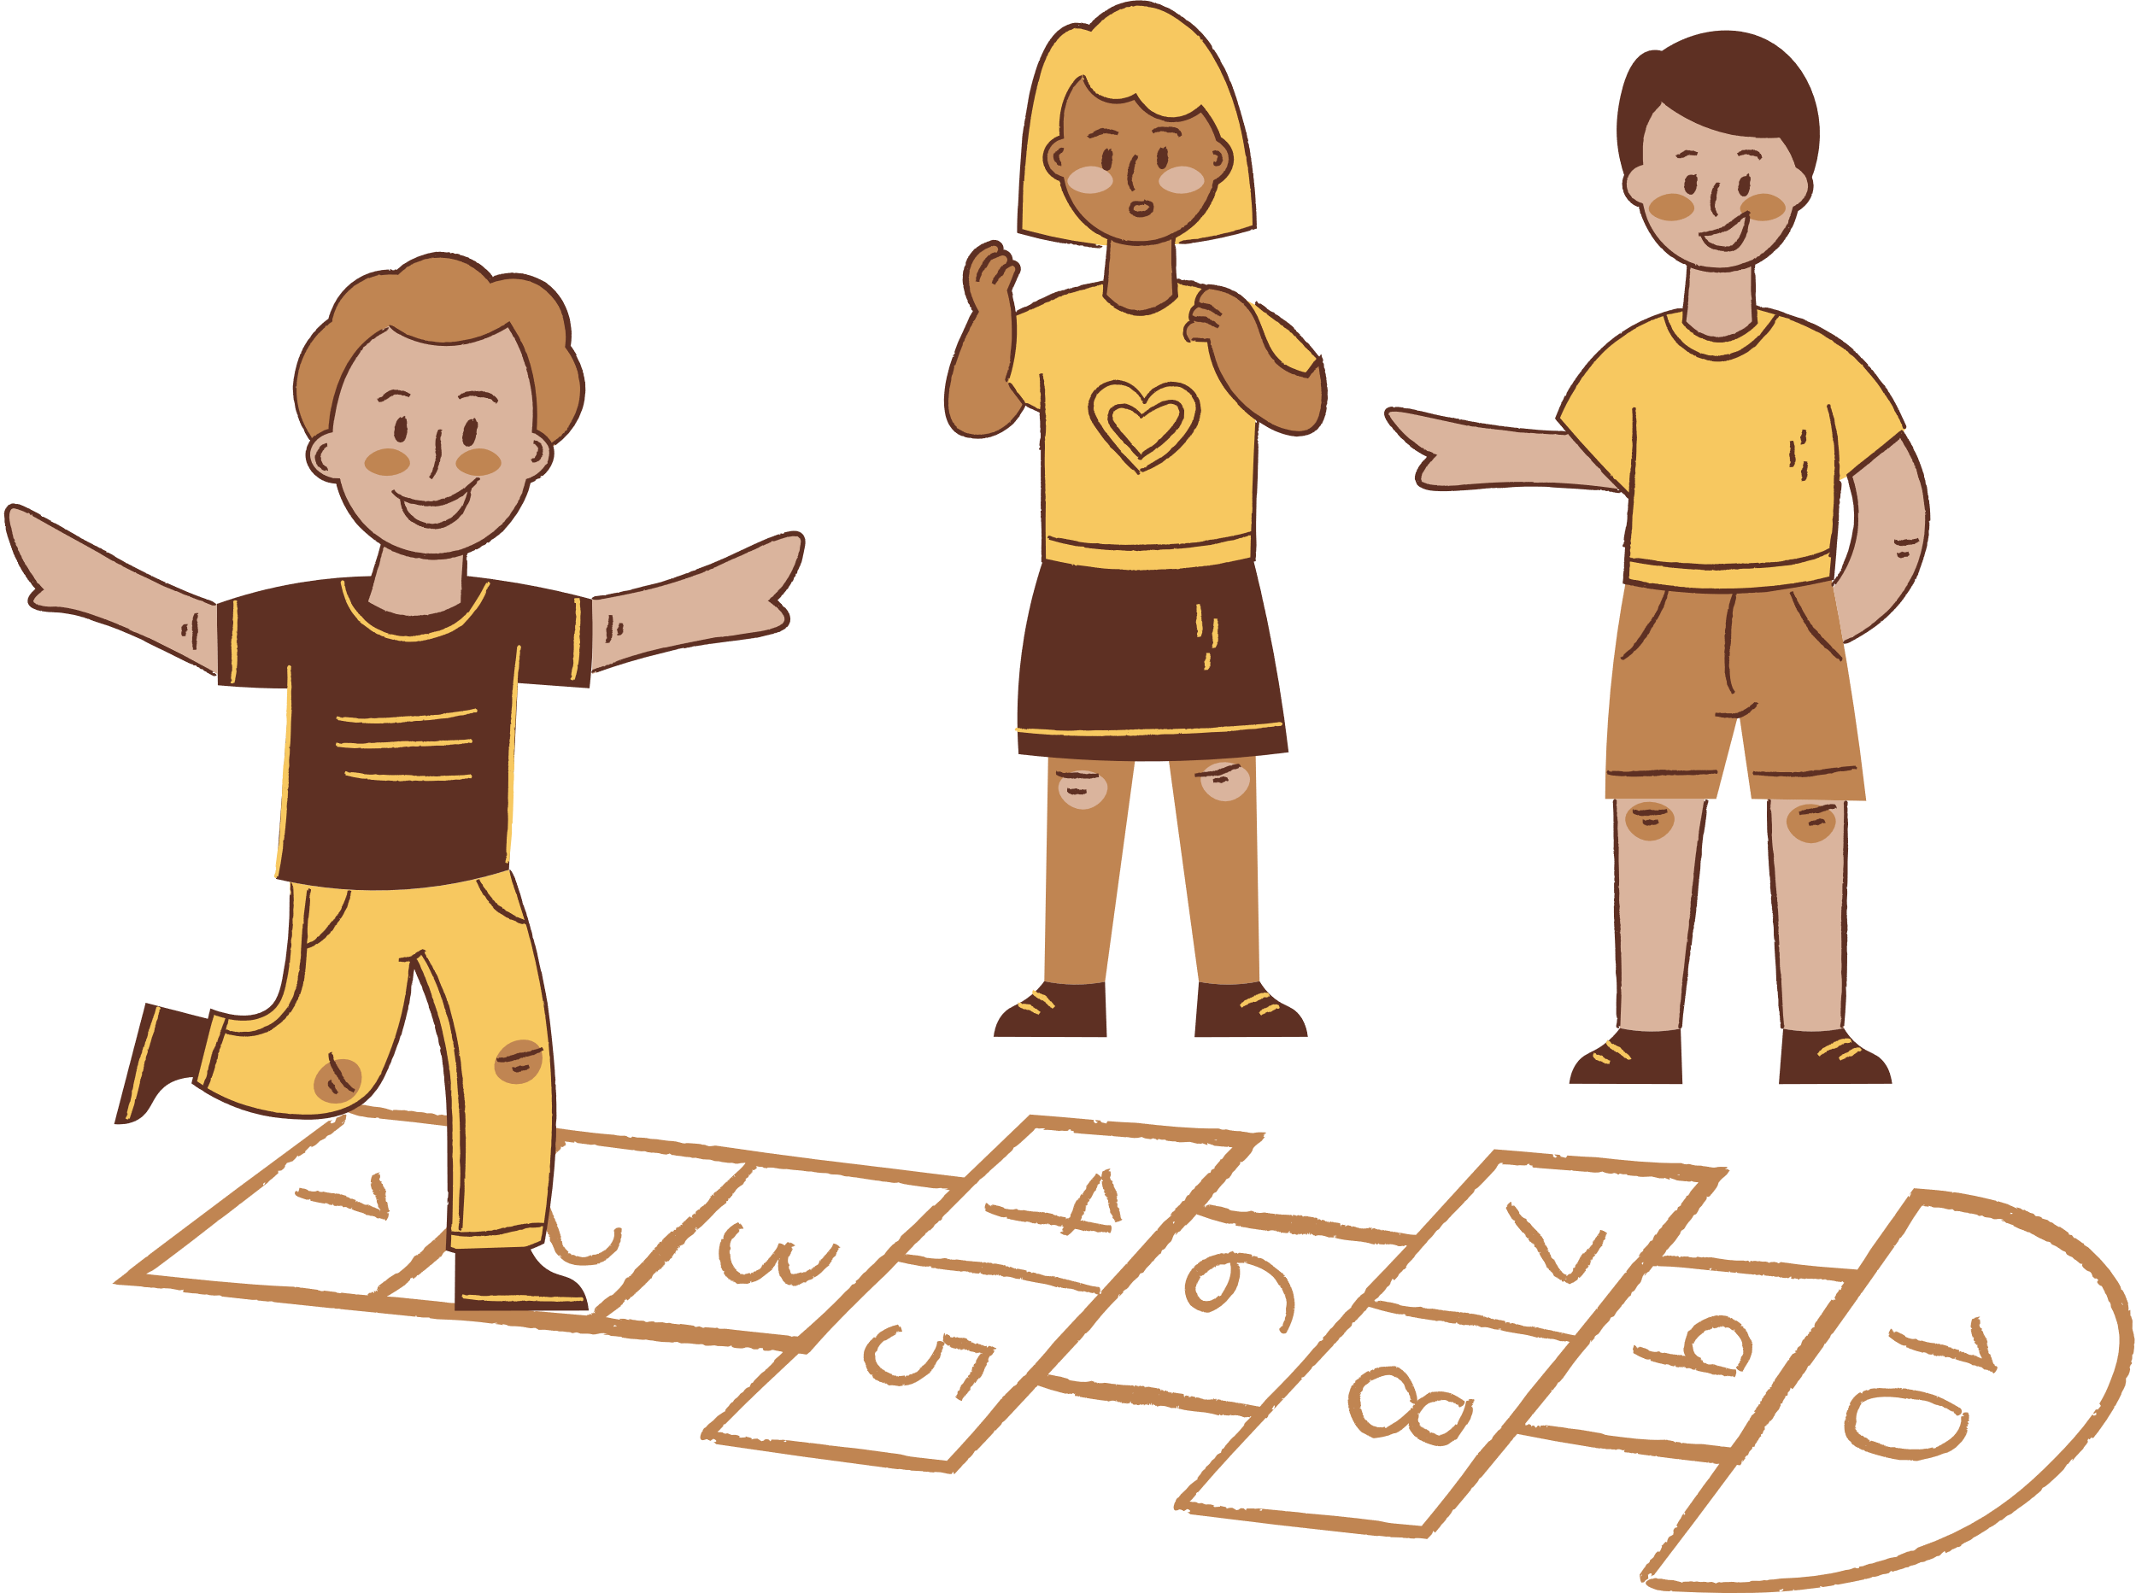



Câu 1:
Màu áo tan trường tung bay khắp phố phường. Kỉ niệm đến
lớp mãi đọng trong tim em.

Slide 10
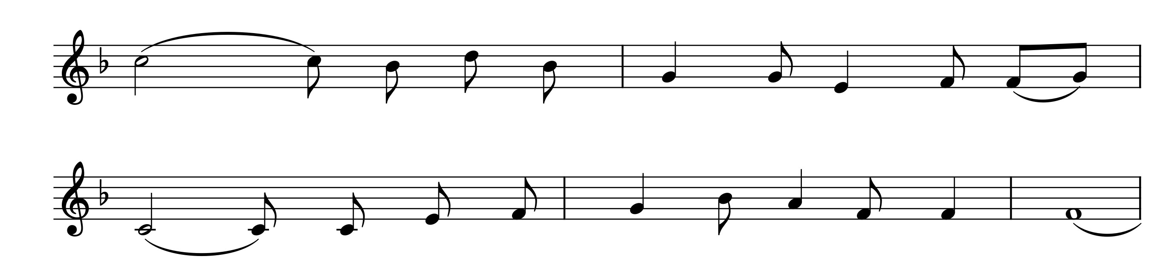
Câu 2:
Nhặt cánh phượng hồng ép vào trang sách
nhỏ. Mùa thi trôi qua tiếng ve gọi hè về.

Slide 11
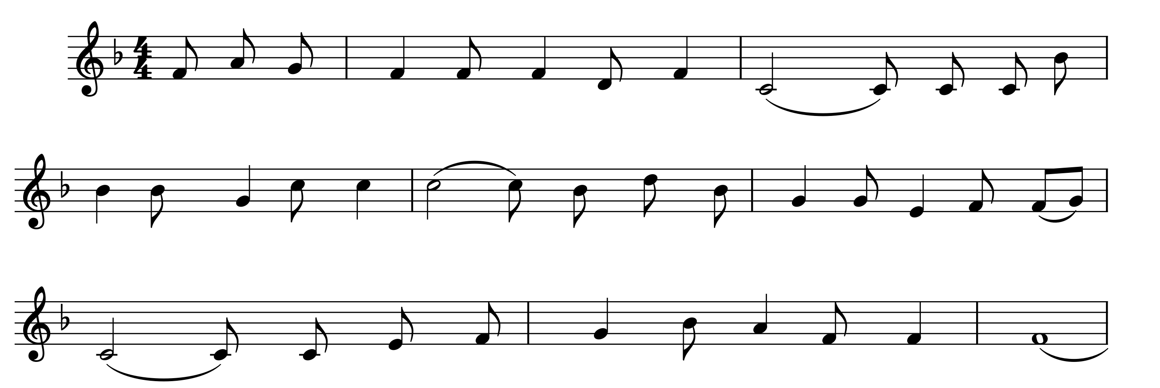
Ghép câu 1+2:
Màu áo tan trường tung bay khắp phố phường. Kỉ niệm đến
lớp mãi đọng trong tim em. Nhặt cánh phượng hồng ép vào trang sách
nhỏ. Mùa thi trôi qua tiếng ve gọi hè về.

Slide 12
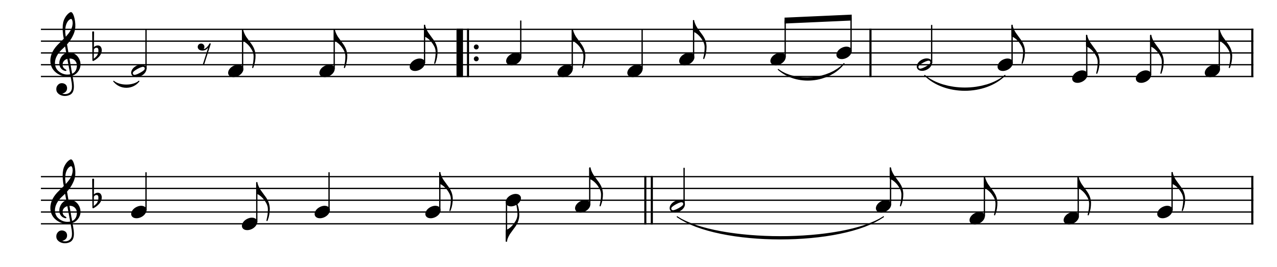
Câu 3:
Mùa hè lại đến bùi ngùi trong cánh phượng. Mùa hè mang
theo niềm vui bao ước mơ xa.

Slide 13
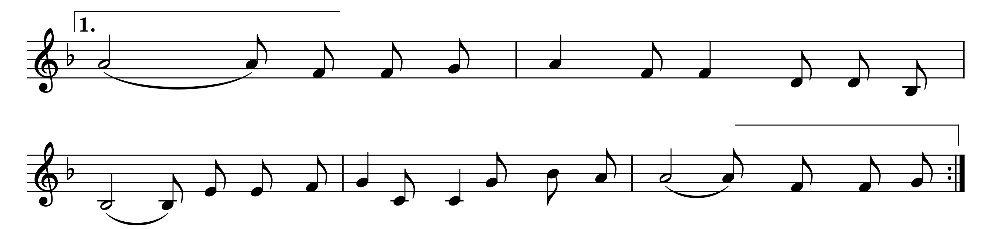
Câu 4:
Hè về lưu luyến chia tay hè về hè
về. Tạm biệt thầy cô bạn bè nét chữ thân thương.

Slide 14
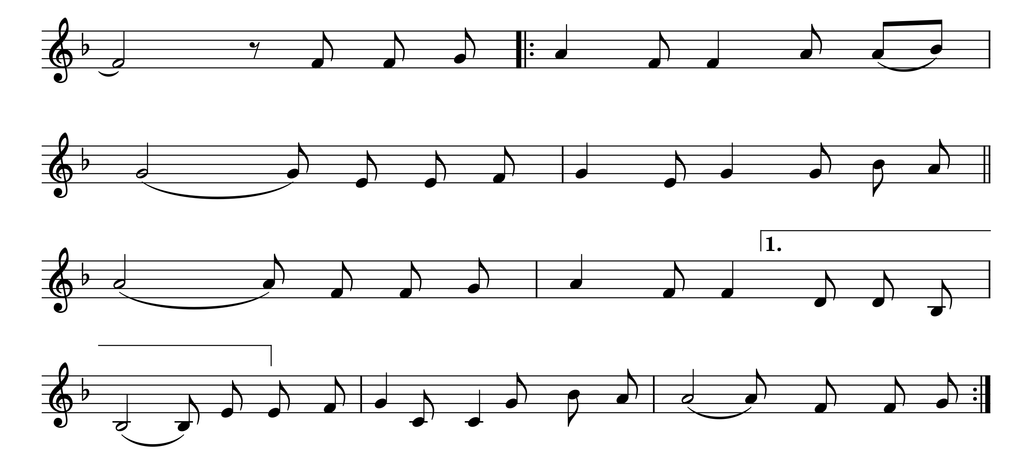
Ghép câu 3+4:
Mùa hè lại đến bùi ngùi trong cánh
phượng. Mùa hè mang theo niềm vui bao ước mơ
xa. Hè về lưu luyến chia tay hè về hè
về. Tạm biệt thầy cô bạn bè nét chữ thân thương.

Slide 15
Câu 5:
La la la la hè về cho em ước mơ. La la la
la hè mang nỗi nhớ bâng khuâng.

Slide 16
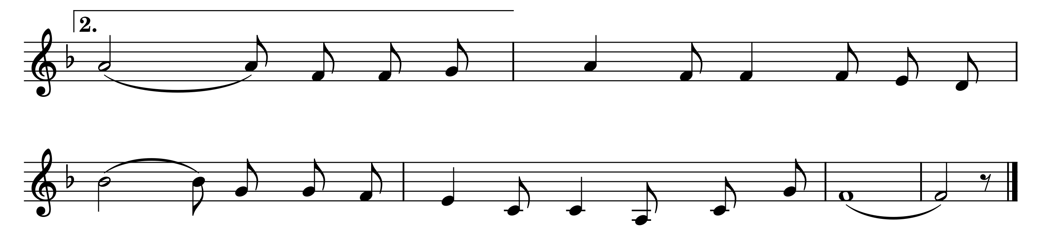
Câu 6:
La la la la hè về em thêm tuổi
mới. Em yêu mùa hè, hè về thỏa lòng ước mong.

Slide 17
Ghép câu 5+6:
La la la la hè về cho em ước mơ. La la la
la hè mang nỗi nhớ bâng…
…khuâng. La la la la hè về em thêm tuổi
mới. Em yêu mùa hè, hè về thỏa lòng ước mong.

Slide 18
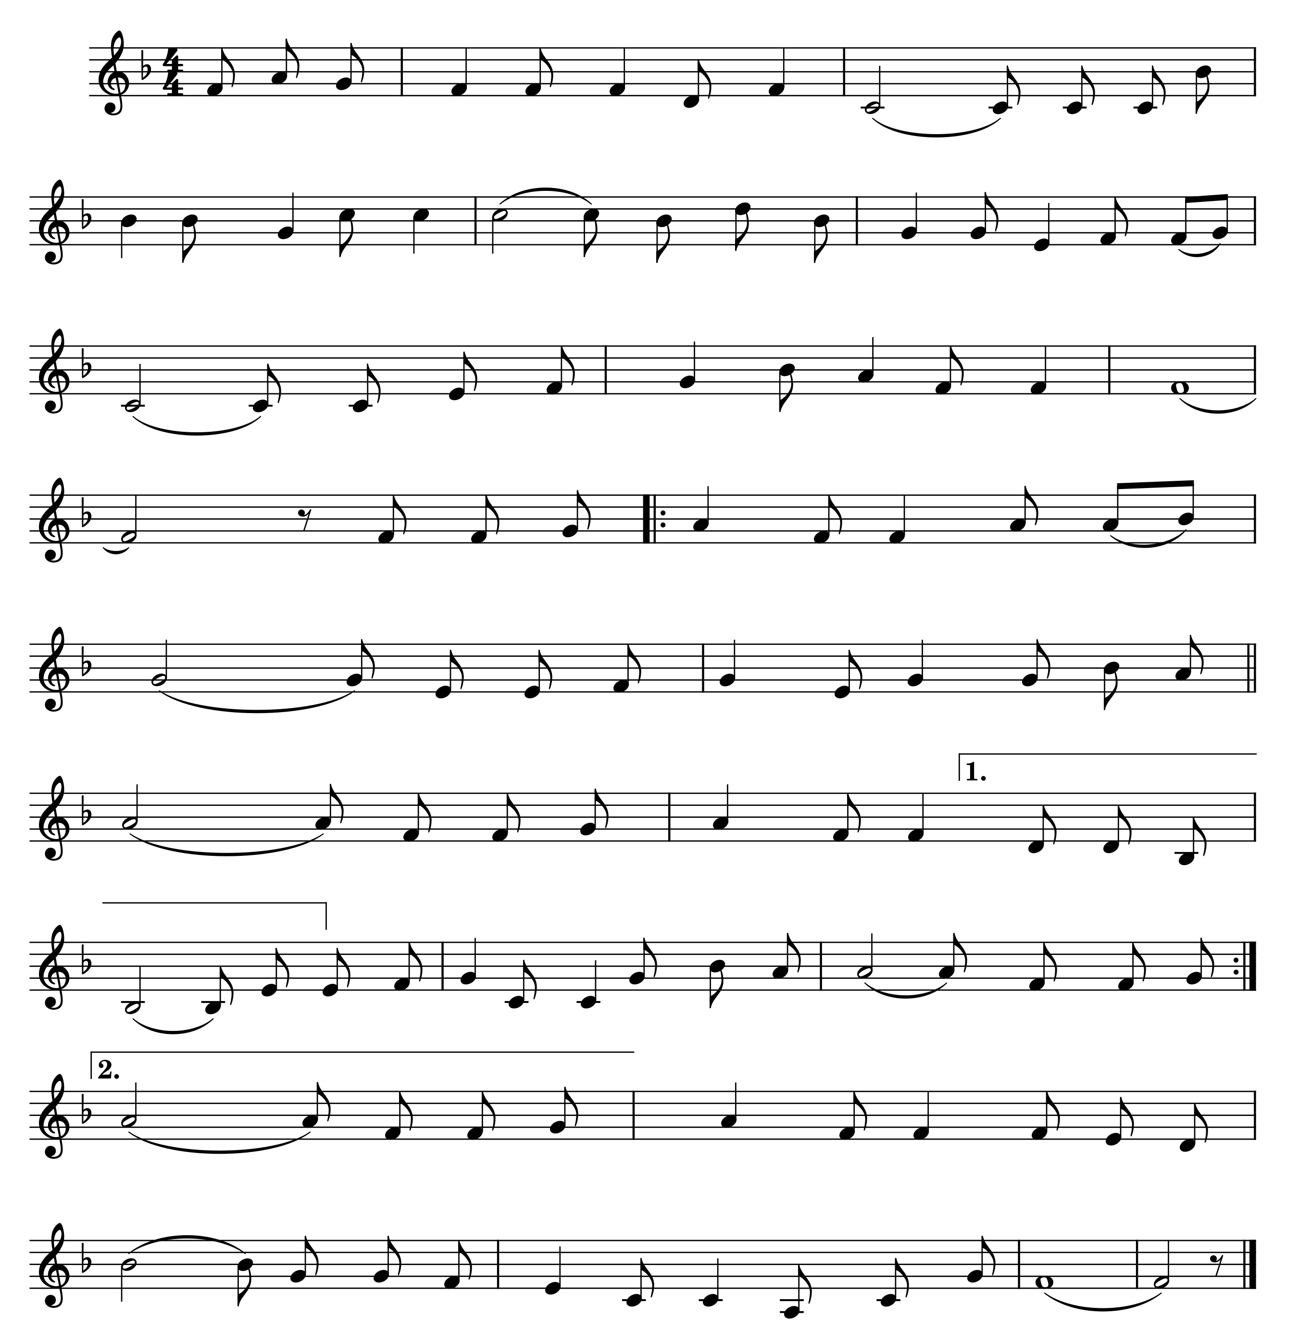
Ghép lời 1:
Khúc ca hè về
Nhạc và lời: Bích Liễu
Màu áo tan trường tung bay khắp phố phường. Kỉ niệm đến
lớp mãi đọng trong tim em. Nhặt cánh phượng hồng ép vào trang sách
nhỏ. Mùa thi trôi qua tiếng ve gọi hè về.
Mùa hè lại đến bùi ngùi trong cánh
(La la la) la hè về cho em ước
phượng. Mùa hè mang theo niềm vui bao ước mơ
mơ. La la la la hè mang nỗi nhớ bâng …
xa. Hè về lưu luyến chia tay hè về hè
về. Tạm biệt thầy cô bạn bè nét chữ thân thương. La la la
…khuâng. La la la la hè về em thêm tuổi
mới. Em yêu mùa hè, hè về thỏa lòng ước mong.
mới. Em yêu mùa hè, hè về thỏa lòng ước mong.

Slide 19
Ghép lời 2 :
Khúc ca hè về
Nhạc và lời: Bích Liễu
Hè đến cho em vui chơi mọi nẻo đường. Chiều dần tắt
nắng cánh diều bay theo em. Bên lũy tre làng sáo nhịp theo tiếng
đàn. Hòa chung tiếng hát khúc ca hè hè về.
Mùa hè lại đến bùi ngùi trong cánh
(La la la) la hè về cho em ước
phượng. Mùa hè mang theo niềm vui bao ước mơ
mơ. La la la la hè mang nỗi nhớ bâng …
xa. Hè về lưu luyến chia tay hè về hè
về. Tạm biệt thầy cô bạn bè nét chữ thân thương. La la la
…khuâng. La la la la hè về em thêm tuổi
mới. Em yêu mùa hè, hè về thỏa lòng ước mong.

Slide 20
Ghép toàn bài :
Khúc ca hè về
Nhạc và lời: Bích Liễu
Hè đến cho em vui chơi mọi nẻo đường. Chiều dần tắt
Màu áo tan trường tung bay khắp phố phường. Kỉ niệm đến
nắng cánh diều bay theo em. Bên lũy tre làng sáo nhịp theo tiếng
lớp mãi đọng trong tim em. Nhặt cánh phượng hồng ép vào trang sách
đàn. Hòa chung tiếng hát khúc ca hè hè về.
nhỏ. Mùa thi trôi qua tiếng ve gọi hè về.
Mùa hè lại đến bùi ngùi trong cánh
(La la la) la hè về cho em ước
phượng. Mùa hè mang theo niềm vui bao ước mơ
mơ. La la la la hè mang nỗi nhớ bâng …
xa. Hè về lưu luyến chia tay hè về hè
về. Tạm biệt thầy cô bạn bè nét chữ thân thương. La la la
…khuâng. La la la la hè về em thêm tuổi
mới. Em yêu mùa hè, hè về thỏa lòng ước mong.

Slide 21
Ghép cùng nhạc đệm :
Khúc ca hè về
Nhạc và lời: Bích Liễu
Hè đến cho em vui chơi mọi nẻo đường. Chiều dần tắt
Màu áo tan trường tung bay khắp phố phường. Kỉ niệm đến
nắng cánh diều bay theo em. Bên lũy tre làng sáo nhịp theo tiếng
lớp mãi đọng trong tim em. Nhặt cánh phượng hồng ép vào trang sách
đàn. Hòa chung tiếng hát khúc ca hè hè về.
nhỏ. Mùa thi trôi qua tiếng ve gọi hè về.
Mùa hè lại đến bùi ngùi trong cánh
(La la la) la hè về cho em ước
phượng. Mùa hè mang theo niềm vui bao ước mơ
mơ. La la la la hè mang nỗi nhớ bâng …
xa. Hè về lưu luyến chia tay hè về hè
về. Tạm biệt thầy cô bạn bè nét chữ thân thương. La la la
…khuâng. La la la la hè về em thêm tuổi
mới. Em yêu mùa hè, hè về thỏa lòng ước mong.

Slide 22

HÁT KẾT HỢP GÕ ĐỆM THEO NHỊP
Màu áo tan trường tung bay khắp phố phường. Kỉ niệm đến
lớp mãi đọng trong tim em.

Slide 23
Hát kết hợp gõ đệm theo nhịp:
Khúc ca hè về
Nhạc và lời: Bích Liễu
Hè đến cho em vui chơi mọi nẻo đường. Chiều dần tắt
Màu áo tan trường tung bay khắp phố phường. Kỉ niệm đến
nắng cánh diều bay theo em. Bên lũy tre làng sáo nhịp theo tiếng
lớp mãi đọng trong tim em. Nhặt cánh phượng hồng ép vào trang sách
đàn. Hòa chung tiếng hát khúc ca hè hè về.
nhỏ. Mùa thi trôi qua tiếng ve gọi hè về.
Mùa hè lại đến bùi ngùi trong cánh
(La la la) la hè về cho em ước
phượng. Mùa hè mang theo niềm vui bao ước mơ
mơ. La la la la hè mang nỗi nhớ bâng …
xa. Hè về lưu luyến chia tay hè về hè
về. Tạm biệt thầy cô bạn bè nét chữ thân thương. La la la
…khuâng. La la la la hè về em thêm tuổi
mới. Em yêu mùa hè, hè về thỏa lòng ước mong.

Slide 24
Chủ đề 8: Khúc ca hè về
Tiết 31
Hát: Khúc ca hè về
Nhạc và lời: Bích Liễu

